Slide 1
Bonjour!
mardi, le premier avril

Slide 2
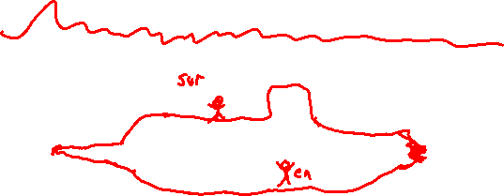
Travail de cloche
À l’avenir, quand vous parlerez du Capitaine Nemo, comment vous le décrirez?

Slide 3
Bonjour!
mardi, le premier avril

Slide 4
AVERTISSEMENT
Examen
vendredi, le quatre avril
20.000 Lieues sous les mers et tout ce que vous avez appris de la langue française

Slide 5
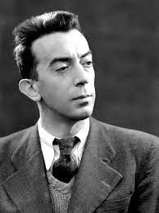
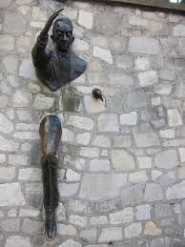
Marcel Aymé, author of Le Passe Muraille, is represented in a statue, which pays tribute to his story, which is located at the place where the story takes place.

Slide 6


Slide 7


Autrefois, le premier avril était le jour de l’an.

Slide 8
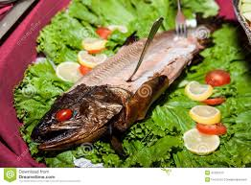

Quand le premier janvier est devenu le jour de l’an, il y avait des gens qui continuaient à celebrer le premier avril comme jour de l’an, et ils ont suivi la tradition de manger du poisson pour fêter la nouveau an.

Slide 9
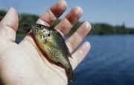

Pour se moquer aux gens qui refusaient d’accepter le premier janvier, les autres ont jeté un poisson à leurs voisins en disant “poisson d’avril!”

Slide 10
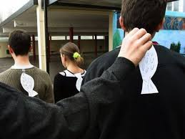
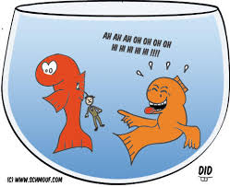
Aujourd’hui en France, les gens essaient de mettre un poisson en papier sur le dos de quelqu’un qui ne sait pas qu’il est là.

Slide 11
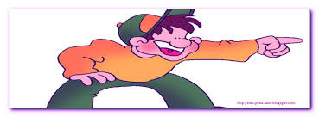

Si vous voyez quelqu’un qui porte un poisson sur son dos, vous lui dites “Poisson d’avril!”

Slide 12
Le Nautilus a échappé le maelstrom qui l’a menacé à la fin du roman, mais le capitaine Nemo a décidé qu’il ne veut pas continuer à explorer les mers et chercher la vengeance. Donc, il va pousser des ananas à l’Hawaii avec ses bons amis Edmond Dantès et Phileas Fogg.
Vous êtes membres de l’équipage du Nautilus qui vont dire adieu au capitaine de la part de tous vos collègues à la fête le jour où il vous quittera.
Écrivez votre discours. Chaque personne doit dire au moins deux choses.
Il faut parler français.

Slide 13
adjectifs qui décrivent le Capitaine Nemo

Slide 14
Devoirs

Slide 15
Billet de sortie
Si Capitaine Nemo devenait prof du génie mécanique, vous inscririez-vous pour son cours? Pourquoi?

